Slide 1

请问
Excuse me，
May I ask…？
qǐng wèn

Slide 2

怎么
how
zěn me

Slide 3

走
walk
zǒu

Slide 4
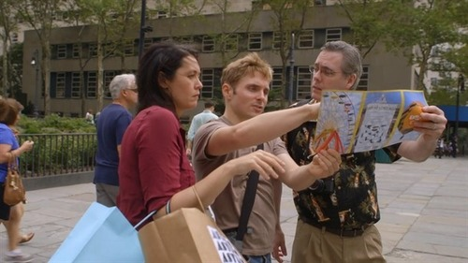
怎么走
How can I go…?
Zěnme zǒu

Slide 5
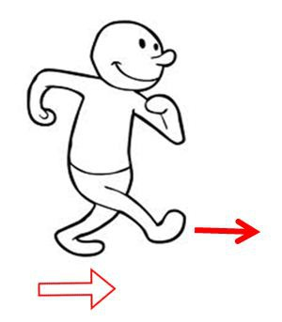
往
towards
wǎng

Slide 6

往...走
go+direction
wǎng...zǒu

Slide 7
往前走
Go straight ahead
Wǎng qián zǒu

Slide 8
请问
Read and choose the right color
walk
怎么
towards
走
Excuse me, May I ask…?
往
how

Slide 9
请问
Choose the right word and read
怎么
Excuse me, May I ask…?
往
how
towards
走
walk

Slide 10

学校
school
xué xiào

Slide 11
再
again， and
zài

Slide 12


你好，请问，学校怎么走？
Nǐ hǎo, qǐngwèn, xuéxiào zěnme zǒu？
Wǎng qián zǒu, zài wǎng zuǒ zǒu.
往前走，再往左走。
Hello, excuse, how can I go to school？
Go forward，and turn left.

Slide 13
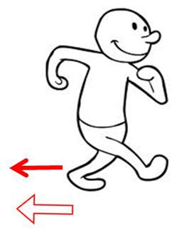
往后走
Go back
Wǎng hòu zǒu

Slide 14

往左走
Go left
Wǎng zuǒ zǒu

Slide 15

往右走
Go right
Wǎng yòu zǒu

Slide 16

警察局
Police station
jǐngchá jú

Slide 17

车站
station，bus stop
chē zhàn

Slide 18
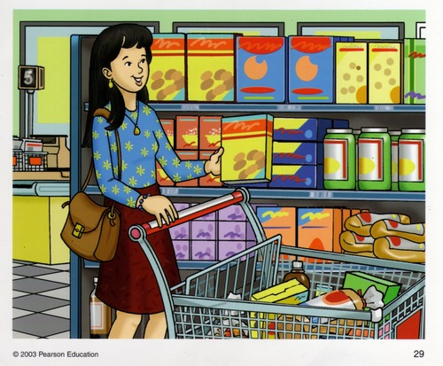
超市
supermarket
chāo shì

Slide 19

医院
hospital
yī yuàn

Slide 20

公园
park
gōng yuán

Slide 21
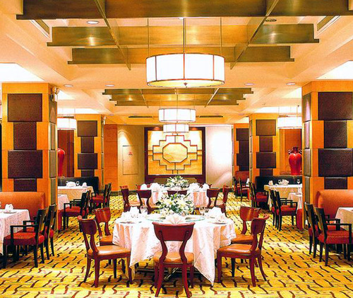
饭店
restaurant
fàn diàn

Slide 22

商场
Shopping mall
shāngchǎng

Slide 23
警察局
Read and choose the right color
station
hospital
超市
学校
Shopping mall
park
医院
公园
supermarket
车站
Police station
school
饭店
商场
restaurant

Slide 24
警察局
Choose the right word and read
station
超市
Police station
医院
park
车站
school
hospital
商场
Shopping mall
饭店
restaurant
学校
supermarket
公园

Slide 25
请问
Choose the right word and read
怎么
Excuse me, May I ask…?
往
how
towards
走
walk

Slide 26

A：您好，请问，______怎么走？
B：往___走。

Slide 27
